Slide 1
产品说明书智能问答系统
小组项目 · 期中汇报
问一句话，找到说明书里的依据
基于 RAG 的产品资料检索与问答
01
Notes:
各位老师、同学好，我是廖松涛。我们小组做的是产品说明书智能问答系统。举个例子，有人想知道这款洗衣机到底能洗多少衣服，我们希望他直接问一句，就能拿到数值和说明书来源。接下来我用几个实际问题，讲讲系统现在能做到什么，以及测试里发现了哪些问题。

Slide 2
说明书有答案，但不好找
说明书里有答案，用户需要快速找到适用的那一条
“这款洗衣机的额定洗涤容量是多少？”
01 确认型号
02 找到依据
03 给出结果
避免拿其他型号
返回数值和来源
资料不足就拒答
的参数来回答
方便回查原资料
退款、投诉转人工
02
Notes:
我们做这个项目，起因是说明书里有答案，用户找起来费劲。比如，这款洗衣机的额定洗涤容量是多少？用户关心的是自己这款机器的参数。另一款机器的数字可能很像，同一台机器的某个洗涤程序也可能有单独的限制。我们要解决的是怎样从这些相似信息里找到适用的那一条。所以系统先让用户选产品和版本，再从对应的资料里找证据，把答案和出处一起给出来。资料里找不到对应事实时，系统要告诉用户没有找到。像退款和投诉，系统会按规则转人工。能回答、应拒答、应转人工，这三类场景也都放进了测试。

Slide 3
从导入说明书到查到答案
已实现说明书入库、按产品和版本问答，以及来源展示
知识入库
导入说明书
→
清洗和切片
→
向量化
→
建立索引
用户问答
选产品与版本
→
检索相关片段
→
组织答案
→
返回答案与来源
网页界面 · FastAPI · SQLite · 可选 FAISS 与模型服务
03
Notes:
到期中，我们已经把资料导入、知识检索和问答界面串起来了。用户可以选产品和版本，提问后查看回答和来源。系统分成两条流程。上面是入库，上传文档之后，后端先做清洗和切片，把一整篇说明书变成一段段可以被检索的材料，再做向量化，建立索引。下面是问答。用户选好产品和版本后，后端用问题在对应的资料范围内找相关片段，再根据回答模式组织结果，最后把答案和来源一起返回。网页负责资料导入和用户问答，FastAPI 负责接收请求和编排流程，SQLite 保存资料和问答相关数据。语义模式下可以通过 FAISS 做向量检索，也可以配置模型服务来生成答案。两条流程在检索这一步接上。用户看到的回答，能用到哪些资料，很大程度上取决于前面把哪些内容存成了片段。

Slide 4
说明书怎么进入知识库
切片决定了检索时能看到多少上下文
清洗
规范化文本，去除页码和相邻重复行
标题保留下来，长文本按规则切片。
检索
离线用字符 n-gram 哈希与覆盖评分
语义路径用多语言 Embedding 和 FAISS。
限定范围
检索前先按产品和版本过滤
多型号表格被拍平时，字段和值仍可能失去对应关系。
04
Notes:
我们先规范化说明书文本，清掉页码和相邻重复行，切片时尽量保留标题，避免片段完全失去上下文。检索前会根据产品和版本过滤候选资料。离线配置用字符组合做哈希向量，并结合字面覆盖来评分。它适合处理原文中比较固定的字段、型号和单位。语义配置用预训练的多语言向量模型表示问题和资料，再用 FAISS 检索。如果用户换了一种说法，这条路径有机会找到字面不同的相关句子，但仍然得看片段里有没有足够的上下文。我们处理说明书时遇到一个具体问题。规格表转成普通文本以后，同一列的型号、参数和值有可能分开。后面那个容量答错的例子，就能看到它是怎么影响系统的。

Slide 5
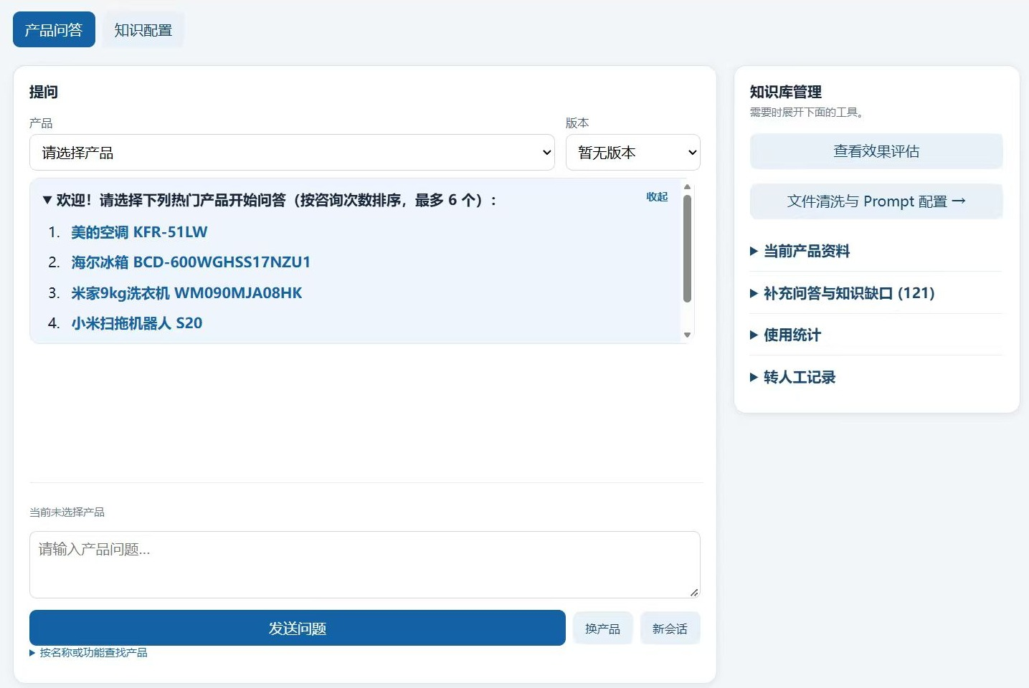
系统演示 · 运行与知识配置
产品问答与知识配置已经具备操作界面
产品问答
选择产品和版本，输入问题
回答展示相关资料来源
知识配置
导入说明书，清洗并切分资料
支持补充问答与查看知识缺口
界面截图来自提供的运行记录；本次使用数据库副本进行验证。
Notes:
这是已经跑起来的产品知识问答系统。用户选择产品和版本后可以提问，管理页面支持资料导入、清洗、分段和知识补充。截图来自已有运行记录，本次验证使用数据库副本。

Slide 6
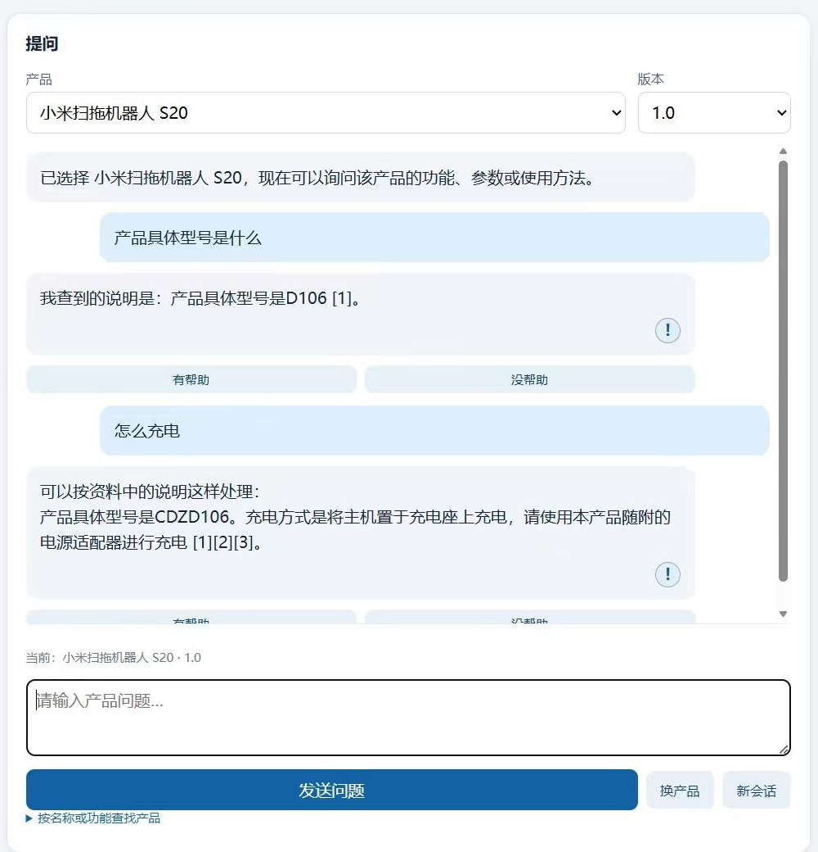
系统演示 · 本次验证
问答可返回依据，退款问题转人工
本机问答验证
产品：小米扫拖机器人 S20 · 1.0
提问：产品具体型号是什么？
结果：D106，附说明书来源
人工处理
提问“我要退款”后生成转人工记录
本次运行：字符检索 + 原文回答
语义检索与大模型 API 尚未验证
左图为提供的历史界面截图；右侧文字为本次接口实测。
Notes:
这次在本机选择小米扫拖机器人 S20，询问具体型号，系统返回 D106 并给出说明书来源。输入我要退款，系统生成转人工记录。本次使用字符检索和原文回答，语义检索与大模型 API 没有在本次验证。

Slide 7
一次实际问答
v3 报告记录的在线模式样本
用户问
空调的建议制冷面积是多少？
系统答
32–48 m²，来自资料 [1]。
资料 [3] 给出 23–34 m²，系统提示人工确认。
怎么处理
给出参考值，同时把来源冲突告诉用户。
常规问答可走 FAQ、原文回答或模型生成。
来源：v3 评估报告 §6.2。系统回答摘述。
05
Notes:
系统跑通之后，我们保留了实际问答记录。先看 v3 报告里的一个在线问答。用户问空调的建议制冷面积是多少。系统从第一份资料中给出三十二到四十八平方米，同时指出第三份资料里写的是二十三到三十四平方米，并提示人工确认。这里可以看到来源展示的作用。用户看到了一个参考数值，也知道为什么需要再核对。普通请求会根据系统配置走不同路径。自动模式下，FAQ 匹配充分时可以直接返回已整理的答案。走检索时，可以返回原文，也可以把证据组装进 Prompt 后交给模型生成。这个案例里系统提示了冲突，但两份材料为什么不同、哪份适用于用户的具体情况，还需要核对来源。我们后面也会看它在证据不充分时怎么答错。

Slide 8
我们怎样测试系统
同一批问题，两套配置
5 份说明书
1,940 个片段
158 道题
洗衣机、吸尘器、扫拖机器人、冰箱、空调
138 道应答题 · 15 道拒答题 · 5 道转人工题
离线配置
字符检索 + 原文回退
检索阈值 0.16
在线配置
语义检索 + FAISS + glm-4-flash
检索阈值 0.35
06
Notes:
除了跑单个例子，我们也做了整批测试。这次期中主要用 v3 的一百五十八题实验。语料是洗衣机、吸尘器、扫拖机器人、冰箱和空调的五份说明书，一共切出一千九百四十个片段。题目里有一百三十八道应答题，十五道应该拒答，还有五道应该转人工。我们在同一批题上跑了两套配置。离线用字符检索和原文回退，阈值是零点一六。在线用语义检索、FAISS 和 glm-4-flash 生成，阈值是零点三五。我们分别看检索有没有找到期望证据、系统状态判得是否正确、答案里有没有关键数值，以及端到端耗时。把这些指标分开，可以看出问题出在检索、拒答还是最终回答。

Slide 9
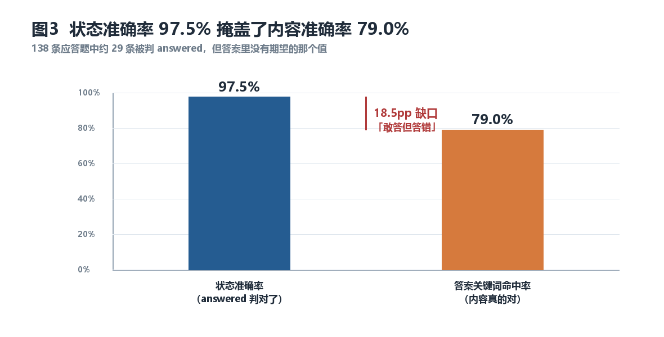
判为已回答，内容也答对了吗
离线配置 · v3 的 158 题实验
79.0% → 92.8%
证据 Hit@1 → Hit@3
前 3 条比首条更常
包含期望证据
12 / 15
无答案题正确拒答
来源：v3 评估报告图 3。关键词命中是内容核查的近似指标。
07
Notes:
先看离线结果。应答题中，第一条证据命中率是百分之七十九，前三条是百分之九十二点八。也就是说，一部分题的证据能被找回来，但没排在第一。图上还有一组结果。系统判断应答、拒答和转人工的状态准确率是百分之九十七点五，答案关键词命中率却是百分之七十九。比如系统返回了一段内容，在状态上可能被判成已回答，但那段内容可能没有所问的数值。这也是我们不能只看状态准确率的原因。十五道无答案题里，正确拒答十二道。另外三道具体答了什么，还需要回到逐题明细里看。关键词命中便于批量检查，它衡量的是关键字或数值是否出现，完整性仍要结合具体答案判断。

Slide 10
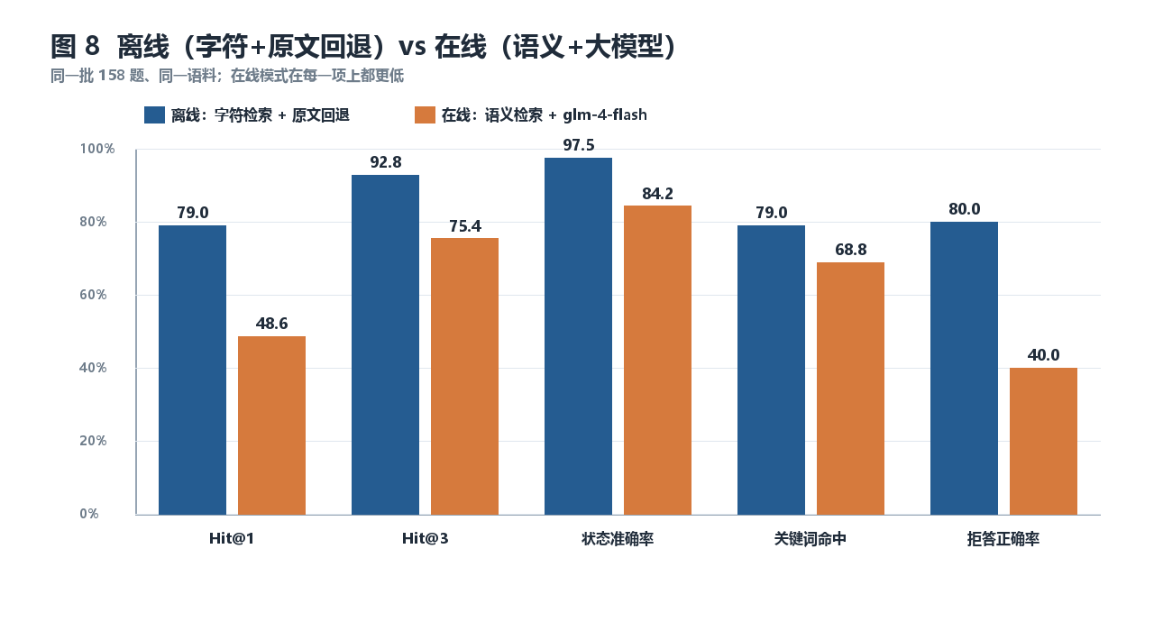
离线配置在这批题上更稳
对比的是两套配置的整体表现
23 ms
离线问答 P50
1,738 ms
在线问答 P50
检索和回答方式
都发生了变化。
来源：v3 评估报告图 8、表 4。图中的在线关键词命中按数值等价计。
08
Notes:
这张图把两套配置放在一起。离线的首条证据命中是百分之七十九，在线是百分之四十八点六。无答案题的正确拒答率分别是百分之八十和百分之四十。这里图中的在线关键词命中是按数值等价算的，比如九公斤和九千克可以算同一个数值。再看延迟，中位数从离线的二十三毫秒变成在线的一千七百三十八毫秒，在线链路包含网络请求和生成。我们的结论限于这批说明书和这两套配置。因为检索方法、阈值和回答方式同时变了，后续要拆开控制变量，才能弄清每一项对结果有多大影响。以现阶段的测试结果，字符检索加原文回退更适合先用来做稳定演示。

Slide 11
答错的 6 kg 是怎么来的
同一份说明书里，有多个不同含义的容量
问题
洗衣机额定洗涤容量是多少？
6 kg
对应“智能清洗”程序
系统回答
9 kg
对应整机额定洗涤容量
说明书答案
表格拍平后，参数名脱离了原来的行和适用条件。
另一个问题：问“冰箱卖多少钱”，系统返回了食物冷却说明。
来源：v3 评估报告 §6.2、表 3。
09
Notes:
这一页看实际错答。用户问洗衣机的额定洗涤容量，系统回答六公斤。回到说明书核对，六公斤确实出现在资料里，但它对应的是智能清洗程序，整机的额定洗涤容量是九公斤。这个错误很容易漏掉，因为答案有数字，也能找到相关来源。问题是来源里的参数和所问的条件没对齐。规格表拍平成文本以后，片段可能只留下相似的字段名，原来属于哪一行、哪种模式的信息没跟着保存。还有一类错答是根本没有答案。比如问冰箱卖多少钱，系统返回的是食物冷却说明。产品是对的，所问的属性完全不同。前一类要把表格结构保住，后一类要判断候选证据里有没有价格这样的目标字段，否则应该拒答。我们会把这两类问题分开复测。

Slide 12
先修表格和拒答
改完以后，用同一套题复测
01 表格
保留型号、参数、数值和适用条件
优先复测空调多型号规格表与洗衣机容量。
02 拒答
判断证据是否真的包含所问字段
加测价格、费用和说明书未覆盖的问法。
03 评估
固定回答方式，单独比较检索器
补同义改写题和无答案题，用独立开发集校准阈值。
10
Notes:
结合前面的错答，我们下一阶段先处理表格。把型号、参数、数值和适用条件一起保留在片段里，用洗衣机容量和空调多型号规格表检查处理前后的变化。第二步是改拒答。相关片段只有产品名时，要进一步检查是否包含用户问的属性和值，并加测价格、安装费和资料没提到的功能。第三步是改评估。我们会补同义改写和真实问法，在独立的开发集上校准阈值。比较检索器时先固定回答方式，比较生成时尽量使用同一组证据。这样出现改善或退化时，就能更清楚地指出是哪一个环节带来的。

Slide 13
下一步：先修语料，再补测评
围绕现有错答，逐项完成修复与复测
语料库
保留表格行主语、型号和适用条件，避免参数错配
改为段落级切片，扩充说明书并按型号拆分版本
测评集
从 158 题扩充至 300 题，补充同义改写与多轮追问
均衡产品题量，过滤畸形问句，使用配对检验
失败分析
统一记录现象、证据、根因、修复和复测结果
案例从 12 条扩至 30 条，已修问题用同批样本复跑
计划和目标来自《下一步计划》，实施效果以复测为准。
Notes:
下一步先改善语料，把表格中的主语、型号和条件与数值一起保留，并调整切片。然后扩充测评集，补充同义改写和多轮问题。失败案例按照证据、根因、修复和复测结果统一记录。

Slide 14
三周路线图与目标
每一步都用可复现的测评结果检验
第 1 周
重清洗语料，重建索引，使用原 158 题复测
第 2 周
扩充至 300 题，补充和复测 30 条失败案例
第 3 周
更新评估数据、报告与答辩材料
目标
空调 Hit@1 由 56.6% 提升至 80% 以上
语义检索 Hit@1 目标不低于 79%，拒答效果持续复测
以上为原计划的预期目标，并非已完成结果。
Notes:
计划第一周重清洗语料并复测原有题集，第二周扩充题目和失败案例，第三周更新报告和答辩材料。页面上的命中率是预期目标，实施后以实测为准。

Slide 15
小组分工
六位成员的实际贡献
黄健
徐明宇
收集和清洗原始语料，编写测试集
评估、基线对比、消融和误差分析
制作实验图表
周欣宇
王军
切片、向量化、混合检索评分
测试整合
组装 Prompt 上下文
郑岳展
廖松涛
模型与系统构建、架构设计
汇总报告、案例与图表，梳理技术流程
训练相关工作、代码实现
负责最终演示与汇报
11
Notes:
最后说一下每位同学负责的工作。黄健负责语料收集、清洗和测试集，周欣宇负责切片、向量化、混合检索评分和 Prompt 上下文。郑岳展负责模型与系统构建、架构、训练相关工作和代码。徐明宇负责评估、对比和可视化，王军负责测试整合，我负责汇总报告和最终演示。我们的期中汇报到这里，谢谢大家，欢迎提问。

